Slide 2
Omstilling – AMUs rolle
HMS-tinget 27.03.19
Advokat Terje Gerhard Andersen, terje@sbdl.no / 99 54 59 27

Slide 3
Den rettslige rammen for AMUs rolle i omstillingsprosesser, aml. § 7-2 (2) (d)
«Arbeidsmiljøutvalget skal behandle andre planer som kan få vesentlig betydning for arbeidsmiljøet, så som planer om byggearbeider, innkjøp av maskiner, rasjonalisering, arbeidsprosesser, og forebyggende vernetiltak»

Slide 4
OMSTILLING
«ARBEIDSGIVERS STYRINGSRETT»
Hvor er vi, hvor skal vi og hvordan skal vi komme dit?
Konsultasjon/
behandling
Informasjon og
drøftelser
«MEDBESTEMMELSE»
AMU
Aml. § 7-2 (2) (d)
Arbeidsmiljøfaktorer
før, under og etter
FAGFORENINGENE
(Tariffavtale, aml. kap. 8, aml § 15-2)
Stillingsvern/kontraktsrett
Tariffrettslige posisjoner

Slide 5
«MEDBESTEMMELSE»
ARBEIDSMILJØUTVALGET
FAGFORENINGEN
Konsulteres om arbeidsmiljøfaktorer ifm. omstillingen.
Drøftinger:
Alternativer til omstilling/nedskjæring
Utvelgelseskriterier
Utvelgelseskrets
Sluttpakkematriser
Debrief – hva gikk bra og hva gikk dårlig; legge grunnlaget for en enda bedre prosess neste gang.
Forhandlinger ifm. individuelle oppsigelser.
Grunnlaget for omstillingen
Mv.
«Så tidlig som mulig»
«Så tidlig som mulig»
(Innfortolket)
Evt. taushetsplikt
Neppe en 7-2 (5)-situasjon (liv og helse)
AMU har ingen «vetorett», men skal konsulteres.

Slide 6
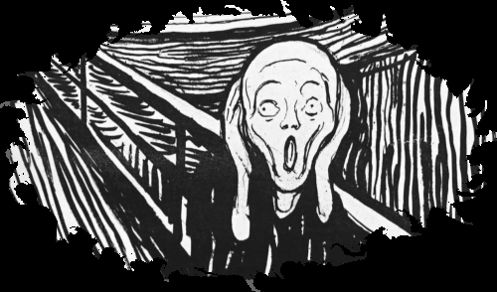
Arbeidsmiljøfaktorene både før, under og etter en omstilling.
Manglende eller mangelfull informasjon skaper unødig usikkerhet.
  Behov for informasjonsplan.
  Hvem, hva, når, hvordan, hvorfor.
  Krav til etterlevelse av informasjonsplanen
Medbestemmelse som egenverdi.
Hvordan systemmessig fange opp:
  Økt arbeidsbelastning
  Manglende mestringsfølelse
  Usikkerhet
  Frustrasjon
  Savn

